Slide 1
计算机专业课程
计算机网络
河海大学计算机与信息学院
2024年4月14日星期日

Slide 2
VLAN: Virtual LAN
虚拟局域网

Slide 3
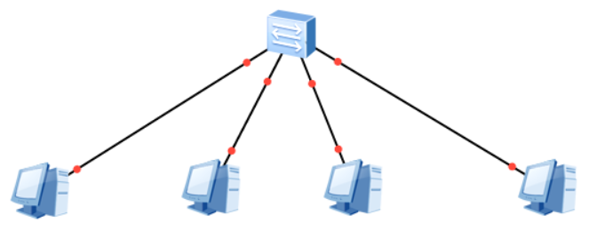
广播域
指的是广播帧（目标MAC地址全部为1）所能传递到的范围，亦即能够直接通信的范围。并不仅仅是广播帧，多播帧和无法找到明确端口的单播帧也能在同一个广播域中畅行无阻。
普通二层交换机只能构建单一广播域。
管理过程中（如DHCP等），ARP过程中，以及无法找到目标计算机对应的端口时，都会在广播域中转发数据帧，在广播域中的所有网卡都会收到这些数据帧。
以广播方式转发的数据帧太多，则可能影响网络的通信效率。

Slide 4
情景1：
在一个公司内，有多个部门的计算机连接到一台交换机上构成单位内部网络。
各部门之间不希望更多的跨部门的广播数据帧干扰。

Slide 5
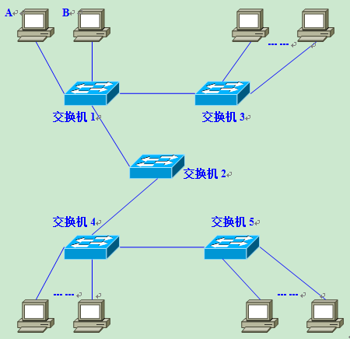
情景2：
在一个较大的公司内，通过多个交换机互联构成单位内部网络。
各部门内部的广播会影响到更多的其他部门。同时在内网产生较多的冗余流量。影响交换机的工作效率。

Slide 6
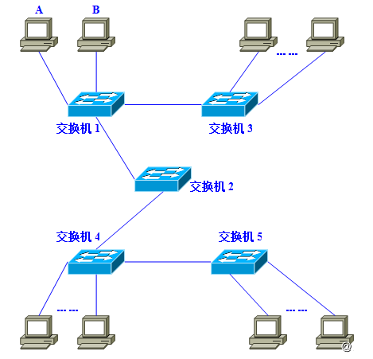
若计算机A需要与计算机B通信。
在以太网中，必须在数据帧中指定目标MAC地址，因此计算机A必须先广播“ARP请求(ARP Request)”，来尝试获取计算机B的MAC地址。

Slide 7
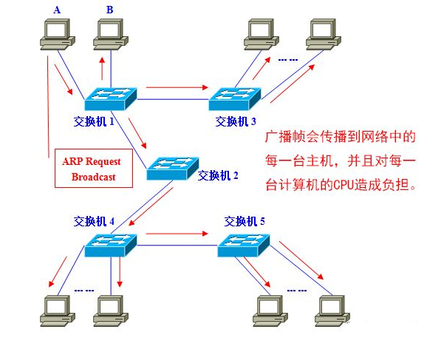
交换机1收到广播帧(ARP请求)后，会将它转发给除接收端口外的其他所有端口。接着，交换机2收到广播帧后也会洪泛。交换机3、4、5也还会洪泛。最终ARP请求会被转发到同一网络中的所有客户机上。

Slide 8
广播信息真是那么频繁出现的吗?
ARP请求：建立IP地址和MAC地址的映射关系。
RIP：一种路由协议。
DHCP：用于自动设定IP地址的协议。
…

Slide 9
需求
连接在同一个交换机上的众多计算机可以分属不同的单位、工作组，希望分开管理，不要同属一个广播域。
一个部门的人员可能在不同的楼层办公，希望这些人员的相互通信就像在一个网络内。但是不要与其他部门的机器不要产生影响。
方法：分割广播域

Slide 10
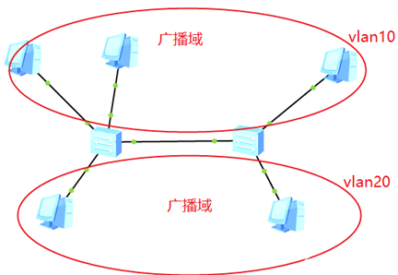
VLAN即（Virtual Local Area Network）
虚拟局域网，它是一组逻辑上的设备和用户，这些设备和用户并不受物理位置的限制，可以根据功能、部门及应用等因素将它们组织起来，相互之间的通信就好像它们在同一个网段中一样，由此得名虚拟局域网。

Slide 11
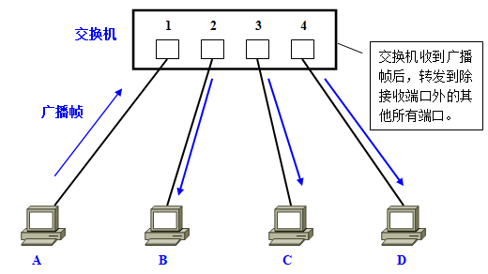
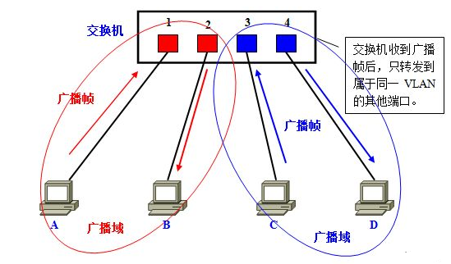
利用二层交换机的VLAN机制分割广播域
在一台未设置任何VLAN的二层交换机上，任何广播帧都会被转发给除接收端口外的所有其他端口。例如，计算机A发送广播信息后，会被转发给端口2、3、4。
在交换机上生成红、蓝两个VLAN;同时设置端口1、2属于红色VLAN、端口3、4属于蓝色VLAN。再从A发出广播帧的话，交换机只把它转发给同属于一个VLAN的其他端口——端口2，不会再转发给属于蓝色VLAN的端口。

Slide 12
VLAN数据帧格式
两种协议的帧格式：
IEEE802.1Q
ISL(Inter Switch Link)（Cisco内部协议）

Slide 13
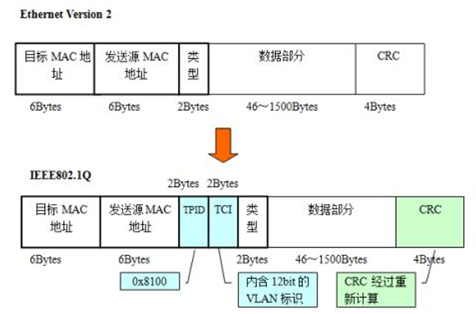
IEEE802.1Q
在现有以太网帧的基础上，添加VLAN的标识（VLANID）。
当对一个已有的以太网帧添加VLAN标识时，CRC需要重新计算；如果去掉VLAN标识，也需要重新计算CRC。

Slide 14
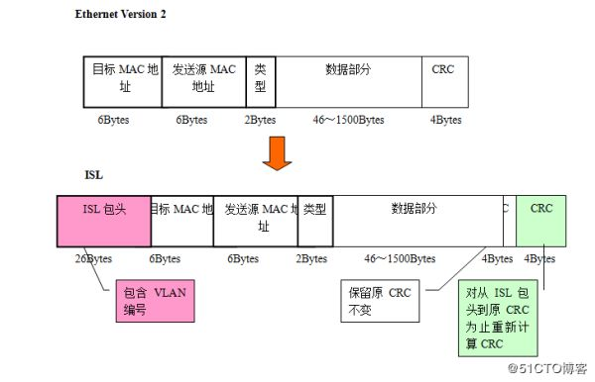
ISL(Inter Switch Link)
每个数据帧头部会被附加26字节的“ISL包头(ISL Header)”，并且在帧尾带上通过对包括ISL包头在内的整个数据帧进行计算后得到的4字节CRC值。总共增加了30字节。
在使用ISL的环境下，只要简单地去除ISL包头和新CRC就可以了。由于原先的数据帧及其CRC都被完整保留，因此无需重新计算CRC。

Slide 15
ISL(Inter Switch Link)
在使用ISL的环境下，只要简单地去除ISL包头和新CRC就可以了。由于原先的数据帧及其CRC都被完整保留，因此无需重新计算CRC。

Slide 16
划分VLAN
静态VLAN
动态VLAN

Slide 17
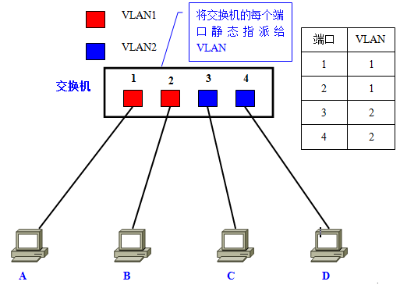
静态VLAN
称为基于端口的VLAN(Port Based VLAN)。顾名思义，就是明确指定各端口属于哪个VLAN的设定方法。
A发出广播:
（1）A构建数据帧，目标地址为全1
（2）交换机接收到数据帧，添加VLAN1标识
（3）内部交换机构交换，查找属于VLAN1的所有端口，去掉数据帧中的VLAN1标识，进行洪泛转发。3,4端口不会被转发。

Slide 18
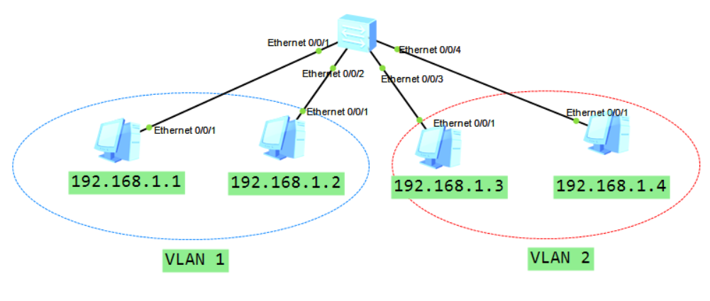
静态VLAN
称为基于端口的VLAN(Port Based VLAN)。顾名思义，就是明确指定各端口属于哪个VLAN的设定方法。

Slide 19
静态VLAN
称为基于端口的VLAN(Port Based VLAN)。顾名思义，就是明确指定各端口属于哪个VLAN的设定方法。
接口和MAC地址之间的对应关系采用逆向地址学习
交换表
 | VLAN | 端口
 | 1 | E0/0/1
 | 1 | E0/0/2
 | 2 | E0/0/3
 | 2 | E0/0/4
交换机在转发数据帧时，会根据数据帧中的VLAN号和MAC查表，然后向对应端口转发；如果找不到则向对应VLAN中所有端口转发。

Slide 20
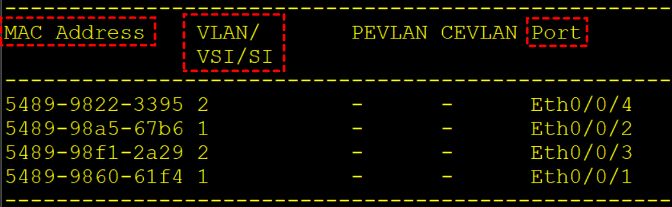
静态VLAN
华为eNSP中交换机的交换表

Slide 21
交换机的端口模式
即通过该端口所连接的链路可以传递什么样的数据帧，分为以下两种：
access接口模式，一般连接客户机，一般只连接某个VLAN的主机，只收发属于某个VLAN的数据帧。
trunk接口模式，一般可以收发多个VLAN的数据帧。

Slide 22
access接口模式
access接口模式能够转发某个VLAN的通信。常用于交换机连接连接终端，主机或者服务器。 每个access接口需要配置PVID，标识该接口所属的VLAN，默认每个接口属于VLAN 1。
access模式
access模式
access模式
access模式

Slide 23
交换机中access接口的访问规则：
（1）在access端口接收，交换机接收到数据帧后，判断是否带VLAN tag：
没VLAN tag ：接收，并打上该端口已配置的PVID；
有VLAN tag ：与本接口PVID一致，则接收；
本接口PVID不一致，则拒绝；
（2）在access端口发送，判断待发送数据帧的VLAN tag:
与端口PVID相同：去掉数据帧的VLAN tag，转发数据帧。
与端口PVID不同：数据帧不会从该接口发送。
交换机内部每个数据帧都有VLAN tag，默认为VLAN 1.
在access链路上传输的都是普通的数据帧，即不带VLAN标记；普通计算机的网卡也不能识别带VLAN标记的数据帧，只有交换机才可以处理带VLAN标记的帧。

Slide 24
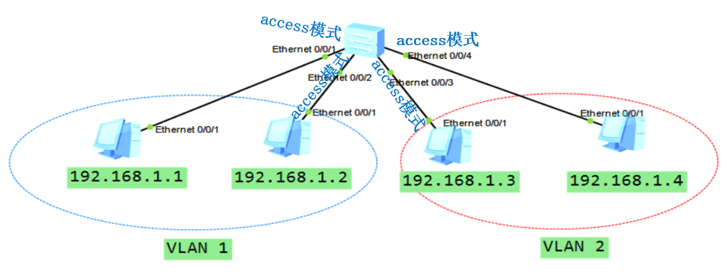
单交换机中VLAN的通信
192.168.1.1访问192.168.1.2：
判断在同一网络内；ARP；发送数据帧
192.168.1.1访问192.168.1.3：
判断在同一网络内；ARP(不能找到目标的MAC地址），因为不能跨VLAN发送广播
只能在VLAN内通信

Slide 25
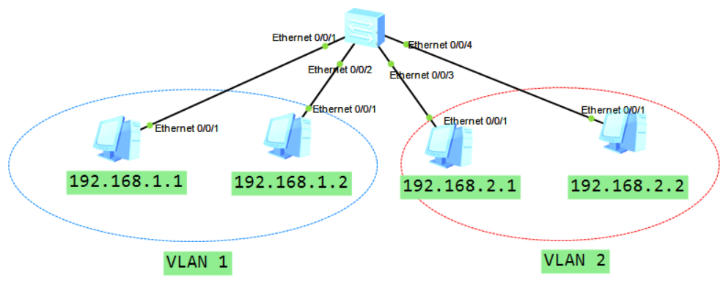
单交换机中VLAN的通信
不同VLAN的网络需要配置不同的网段；
跨VLAN通信需要三层交换

Slide 26
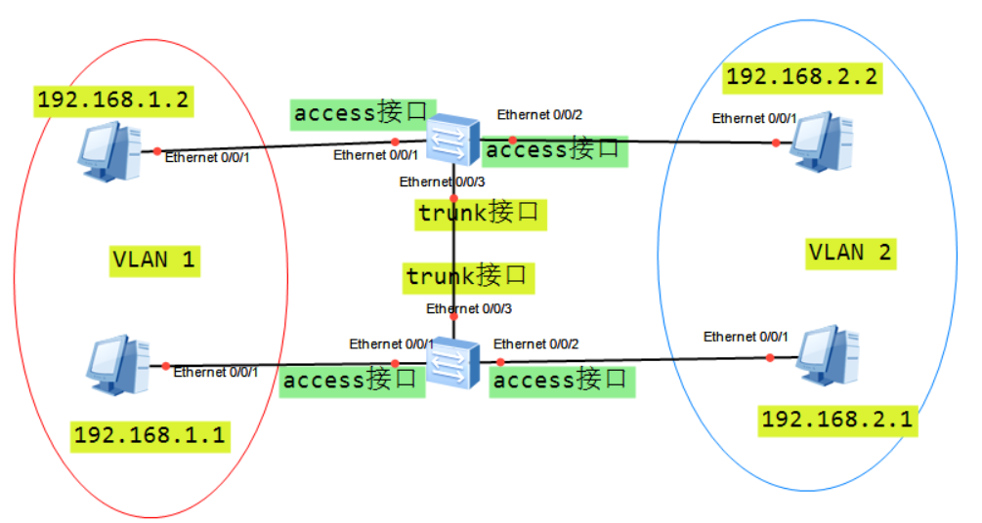
trunk接口模式
Trunk接口指的是能够转发多个不同VLAN的通信的端口。Trunk接口链路上流通的数据帧，都被附加了用于识别分属于哪个VLAN的特殊信息。一般连接两个交换机的链路被设置成trunk。

Slide 27
trunk接口收发数据规则
需要配置接口允许通过的VLAN，也可以配置PVID。如：
port trunk allow-pass vlan 10 20
port trunk allow-pass vlan all
接口接收帧时处理动作
帧带Tag
Tag在接口所允许通过的VLAN中，则允许其进入交换机内部；
Tag不在接口所属Vlan中则丢弃（无论Tag是否与PVID相同，只要此Tag不在允许通过的Vlan中都丢弃）
帧不带Tag
PVID在接口所允许的VLAN中时，接收，并打上PVID；
PVID不在接口允许的VLAN中时则丢弃

Slide 28
trunk接口收发数据规则
需要配置接口允许通过的VLAN，也可以配置PVID。如：
port trunk allow-pass vlan 10 20
port trunk allow-pass vlan all
接口发送帧时处理动作
帧的Tag不在接口允许的VLAN中，则禁止此帧通过此接口发送；
帧的Tag在接口允许的VLAN中：
该Tag与PVID一致，则剥离此Tag标签，并允许此帧通过此接口发送（变成普通帧）；
该Tag与PVID不一致，则允许此帧通过此接口发送，不改变。
“允许通过的VLAN”这个配置优先级最高。PVID主要是用来影响接收到无tag和发送时是否需要去除tag。

Slide 29
多个VLAN的机器分布在不同的交换机
192.168.1.1访问192.168.1.2

Slide 30
trunk接口允许VLAN 1 VLAN2.
S2
S1
192.168.1.1访问192.168.1.2
1.1判断在同一个网络内；发出ARP请求；广播帧在S1 e0/0/1被加上VLAN 1（交换表增加：MAC_{1.1},VLAN 1, e0/0/1)；
S1通过e0/0/3接口广播转发（因为是trunk，不需要去掉tag） ；
S2的e0/0/3接收（交换表增加：MAC_{1.1},VLAN 1, e0/0/3) ；
S2从e0/0/1接口转发（access接口去掉tag）；1.2收到，回复；
1.2的ARP响应帧发出，在S2的e0/0/1加上VLAN 1;S2通过MAC和VLAN查交换表，从e0/0/3发送（因为是trunk，不需要去掉tag）；
S1的e0/0/3接收；通过MAC和VLAN 1查交换表，通过e0/0/1发送（由于是access接口，去掉tag）
1.1接收到ARP响应

Slide 31
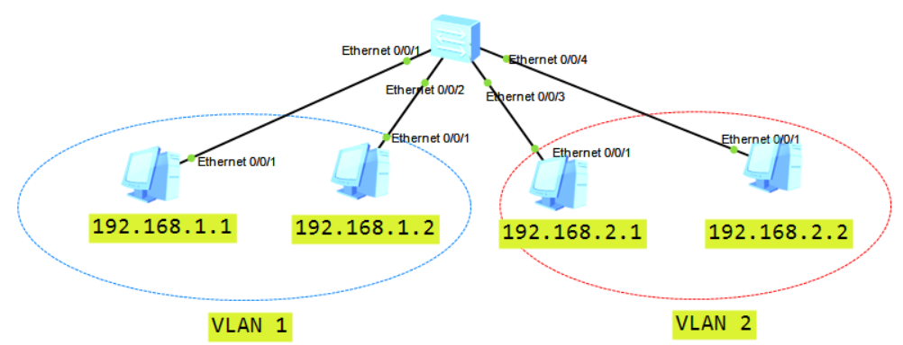
跨VLAN通信
跨VLAN需要路由功能。三层交换机，本质上就是“带有路由功能的(二层)交换机”。
支持三层交换的交换机中，当创建了VLAN 1, VLAN 2 时，自动创建了VLANINT1, VLANINT2;
这两个接口可以配置IP地址；这两个接口IP分别是VLAN 1和VLAN 2的网关；

Slide 32
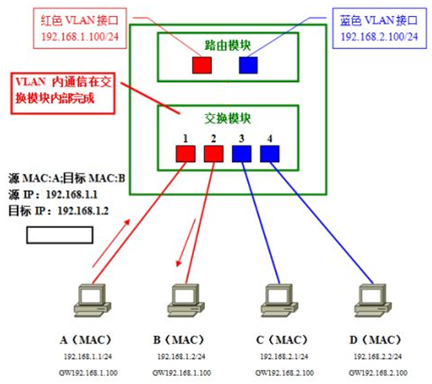
MAC_{VLANINT2}
5
6
MAC_{VLANINT1}
VLAN 1
VLAN 2
1,2,3,4,5,6都是access接口；
交换表：
MAC_{a}, VLAN 1, P1
MAC_{b}, VLAN 1, P2
MAC_{c}, VLAN 2, P3
MAC_{d}, VLAN 2, P4
MAC_{VLANINT1}, VLAN 1, P5
MAC_{VLANINT2}, VLAN 2, P6
路由表：
192.168.1.0/24 VLANINT1
192.168.2.0/24 VLANINT2
把三层交换机中的路由模块看做是一个路由器，该路由器有多个接口连到二层交换模块。 MAC_{VLANINT1} ，MAC_{VLANINT2}是路由器的两个链路层MAC地址。

Slide 33
A访问B：直接交付。

Slide 34
A访问C：
经过“发送方→交换模块→路由模块→交换模块→接收方”这样的流程。
首先A发送到二层交换模块；
二层交换模块通过MAC_{VLANINT1}和VLAN 1标记 查找转发给路由器；去掉VLAN 1 标记；
进入路由器；
路由；
从MAC_{VLANINT2}出，带上VLAN 2 标记；
进入二层交换，通过MAC_{C}和VLAN 2查询交换表。

Slide 35
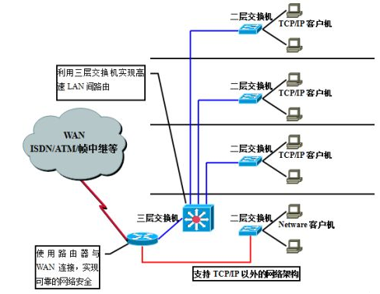
路由器和交换机配合构建LAN的实例
利用在各楼层配置的二层交换机定义VLAN，连接TCP/IP客户计算机。各楼层间的VLAN间通信，利用三层交换机的高速路由加以实现。如果网络环境要求高可靠性，还可以考虑冗余配置三层交换机。
与WAN的连接，则通过带有各种网络接口的路由器进行。并且，通过路由器的数据包过滤等功能实现网络安全。此外，使用路由器还能支持Novell Netware等TCP/IP之外的网络。

